Slide 1
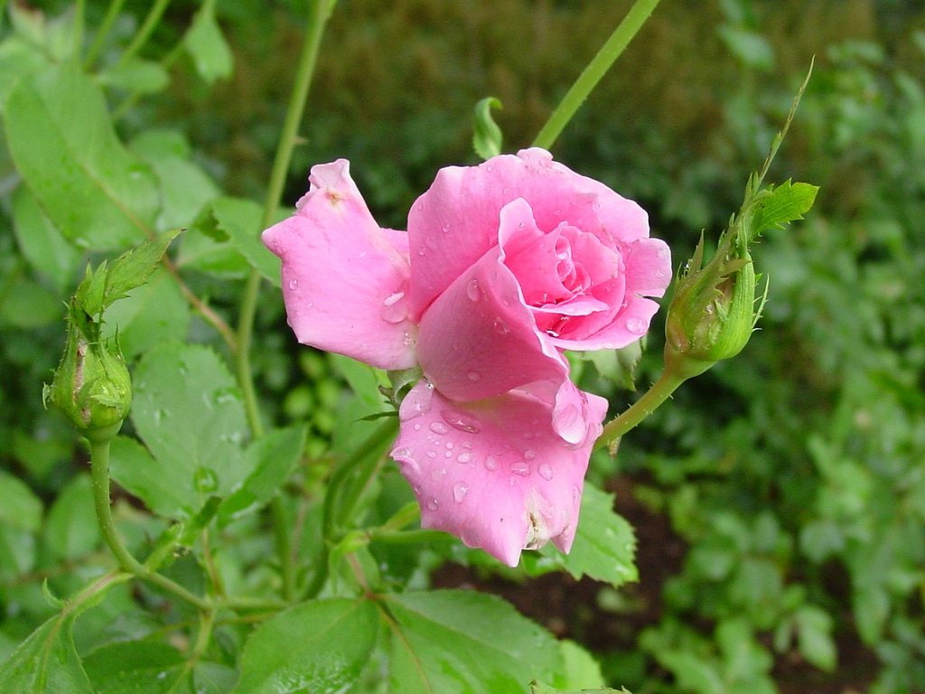
স্বাগতম

Slide 2
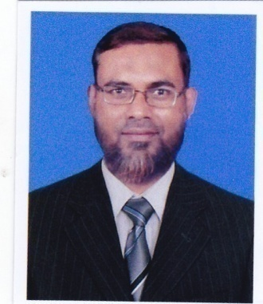
পরিচিতি
মফিজুর রহমান
সিনিয়র শিক্ষক
বশিরাবাদ দাওয়াতুল ইসলাম আলিম মাদ্রাসা
পবা, রাজশাহী
মোবাইল -০১৭৪০৯৩৮৪১
Email- mofizurbm@gmail.com
শ্রেণিঃ 8ম
ছাত্র/ছাত্রীঃ ৪০
উপস্থিতঃ ৩৬
বিষয়ঃ বাংলা সাহিত্য
তারিখঃ ২৪/০৭/২০১৯

Slide 3
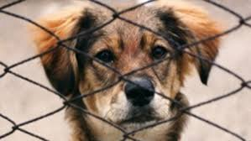
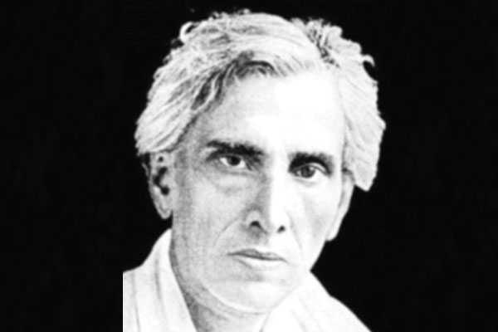
ছবি গুলো ছবি গুলো লক্ষ কর---লক্ষ কর---

Slide 4
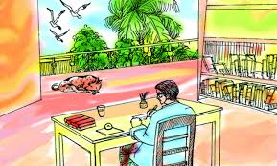
অতিথির স্মৃতি
-শরৎচন্দ্র চট্টোপাধ্যায়
অতিথির স্মৃতি
শরৎচন্দ্র চট্টোপাধ্যায়

Slide 5
শিখনফলঃ
এই গল্প পাঠের মাধ্যমে শিক্ষার্থীরা-
১ । লেখক পরিচিতি বলতে পারবে ।
২ । পশুরা যে প্রভুভক্ত, তা ব্যাখ্যা করতে পারবে ।
৩। অবলা প্রাণীর প্রতি করণীয় দিক লিখতে পারবে।

Slide 6
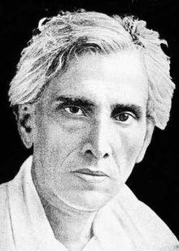
শরৎচন্দ্র চট্টোপাধ্যায়
জন্ম | সেপ্টেম্বর ১৫, ১৮৭৬ দেবানন্দপুর, হুগলি জেলা, বাংলা প্রেসিডেন্সি (অধুনা পশ্চিমবঙ্গ)
মৃত্যু | জানুয়ারি ১৬, ১৯৩৮ (৬১ বছর) কলকাতা, বাংলা প্রেসিডেন্সি (অধুনাপশ্চিমবঙ্গ)
ছদ্দনাম | অনিলা দেবী
জীবিকা | লেখক
জাতীয়তা | ব্রিটিশ ভারতীয়
জাতি | বাঙালি
নাগরিকত্ব | ব্রিটিশ ভারতীয়
ধরন | উপন্যাস, ছোটগল্প
উল্লেখযোগ্য রচনাসমূহ | শ্রীকান্ত, দেবদাস
উল্লেখযোগ্য পুরস্কার | কুন্তলীন পুরস্কার
দম্পতি | হিরন্ময়ী দেবী
কবি পরিচিতি

Slide 7
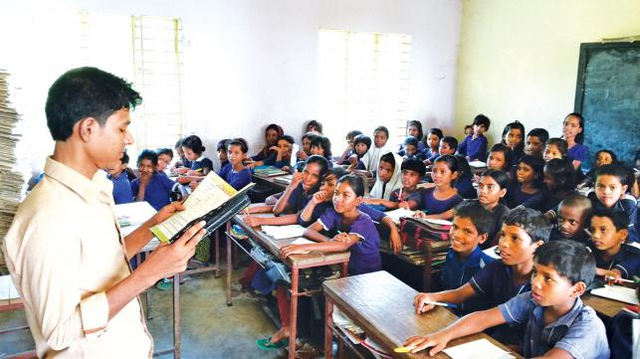
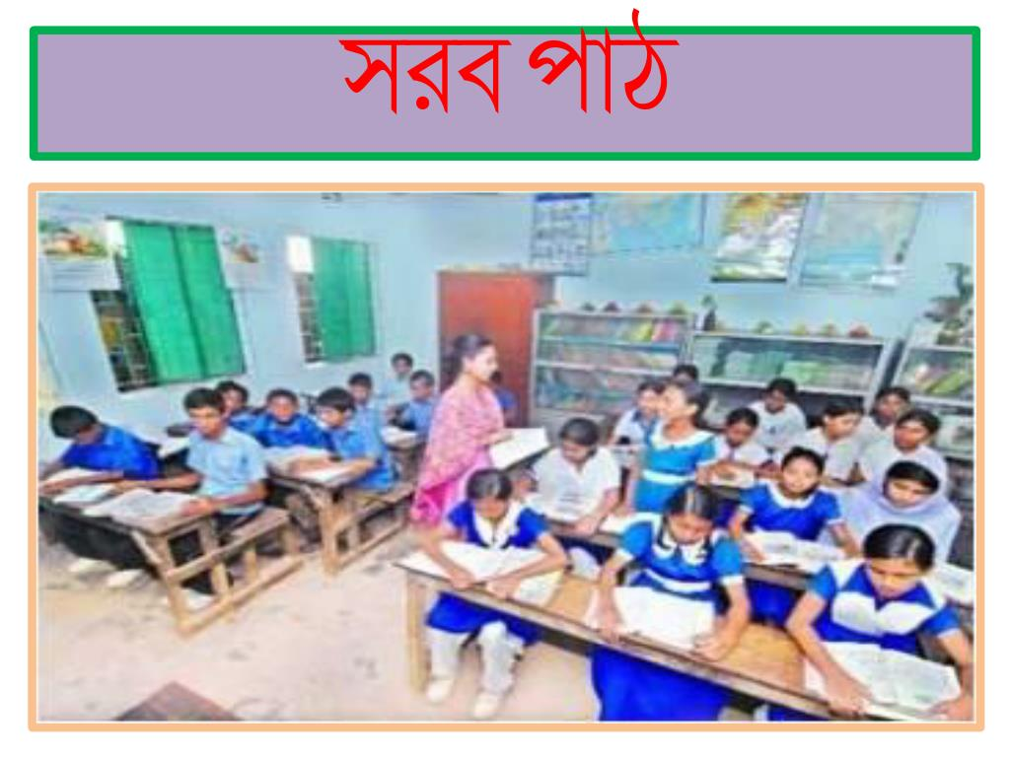
আদর্শ পাঠ :

Slide 8
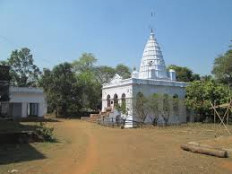
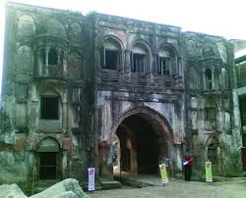
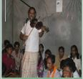
কিছু জটিল শব্দের অর্থ
কুঞ্জ
উপবন
প্রার্থনা গৃহ
দেওঘর
প্রার্থনা মূলক গান
ভজন

Slide 9
সময়ঃ ৩ মিনিট
একক কাজ
১। বেরিবেরি কী ?
২। লেখক দেওঘরে কেন এসেছিলেন ?
৩। ‘অতিথি স্মৃতি’ গল্পের অতিথি কে ?

Slide 10
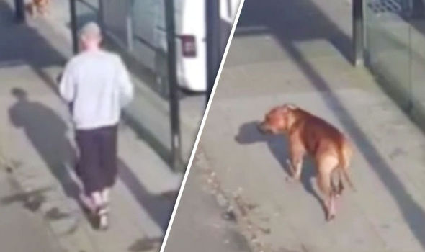
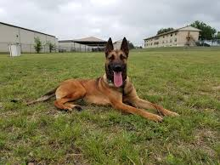

Slide 11
সময়ঃ ৫ মিনিট
দলীয় কাজ
# গোলাপ ও শাপলা দল
কুকুরের সাথে আমদের কী ধরনের আচরণ করা উচিৎ তা লিখ ।
# রজনীগন্ধা ও বেলি দল
কুকুর মানুষের কী কী উপকার করে তা লিখ।

Slide 12
সময়ঃ ৪ মিনিট
মূল্যায়ন
১। শরৎচন্দ্র চট্টোপাধ্যায় কত খিস্টাব্দে জন্মগ্রহণ করেন ?
২। লেখকের ছদ্মনাম কী?
৩। ‘পাণ্ডুর’ শব্দের অর্থ কী ?
৪। অতিথি কোথায় দাঁড়িয়ে ছিল ?

Slide 13
বাড়ির কাজ
# অবলা প্রাণীর প্রতি আমাদের করণীয় দিক অতিথির স্মৃতি গল্পের আলোকে লিখে আনবে।

Slide 14
ধন্যবাদ

